Slide 1
Aprendizado de Máquina: Desvendando o Coração da Inteligência Artificial
Conceitos Essenciais para Entender e Aplicar o ML

Slide 2
O Que é Ciência
Definição:
Um empreendimento sistemático que constrói e organiza conhecimento na forma de explicações e previsões testáveis sobre o universo.
Características Fundamentais:
Empírica: Baseada na observação e experimentação.
Objetiva: Busca a verdade com o mínimo de viés pessoal.
Testável (Falseável): Suas hipóteses podem ser comprovadas ou refutadas.
Auto-corretiva: Adapta-se e evolui com novas evidências.
Replicável: Experimentos e resultados podem ser reproduzidos por outros.
Racional: Usa lógica e raciocínio para interpretar dados.

Slide 3
Contexto: IA, ML e Ciência de Dados
Inteligência Artificial (IA)
Campo amplo de tornar máquinas
“inteligentes”
Aprendizado de Máquina (ML)
Subcampo da IA, máquinas aprendem com dados
sem programação explícita.
Deep Learning (DL)
Subcampo do ML, usando redes neurais
profundas.
Ciência de Dados (CD)
Área multidisciplinar que usa ML para extrair conhecimento e insights dos dados.

Slide 4
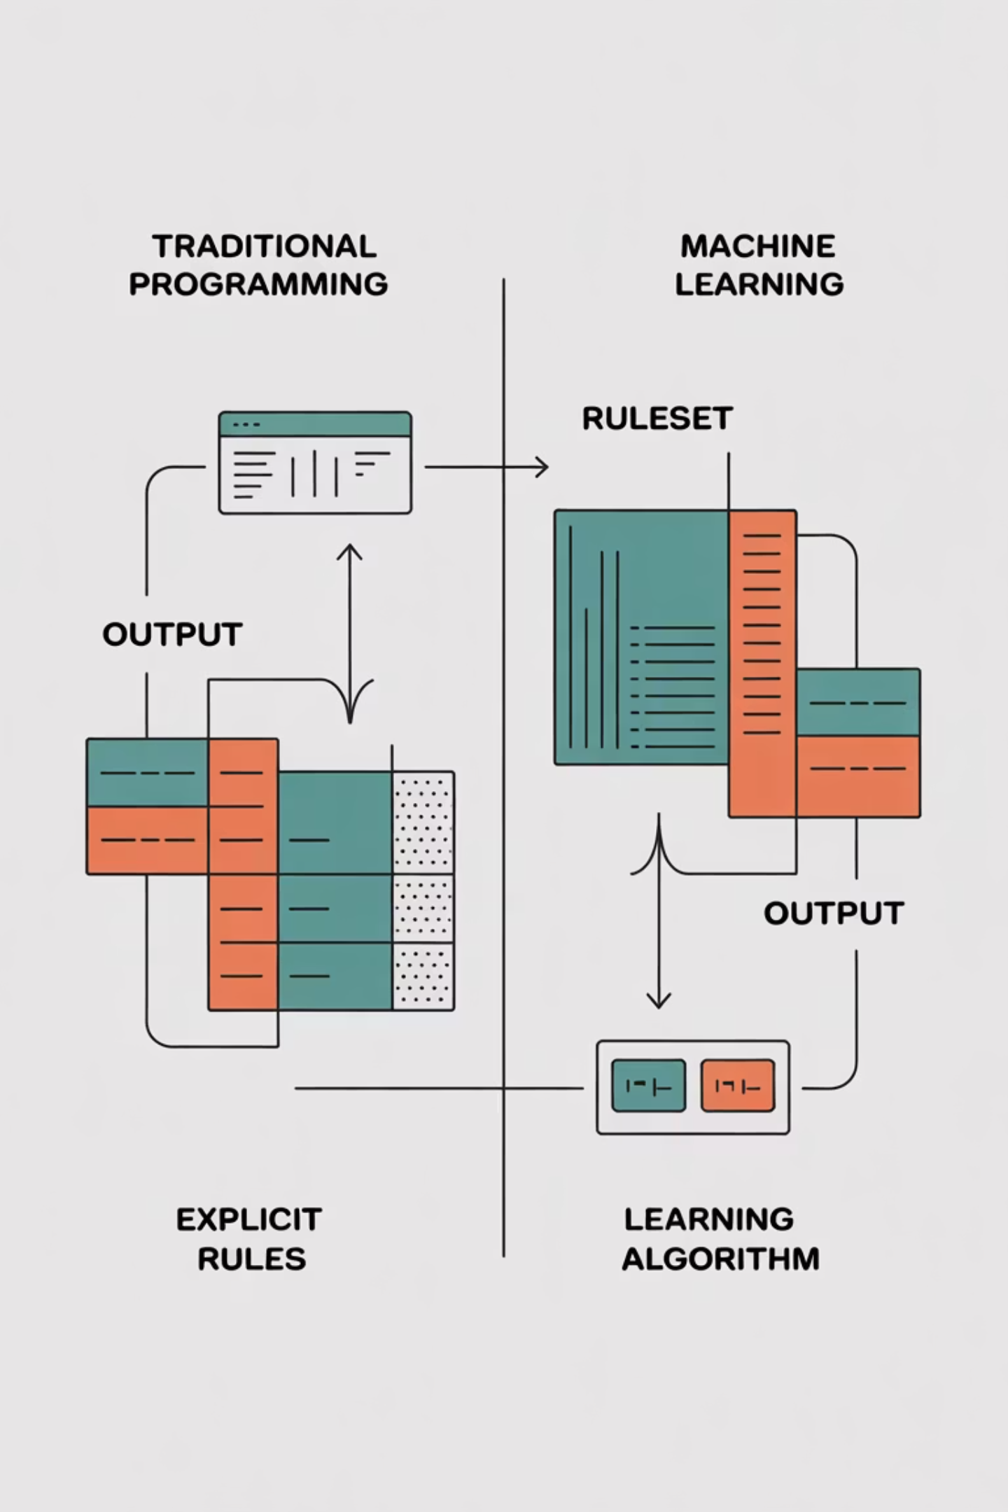
O Que é Aprendizado de Máquina?
"Um campo de estudo que dá aos computadores a capacidade de aprender sem serem explicitamente programados."
— Arthur Samuel, 1959
Essência: Máquinas identificam padrões em dados para fazer previsões ou decisões, melhorando com a experiência.
Programação Tradicional
Aprendizado de Máquina
Regras + Dados → Respostas
Dados + Respostas → Regras
Você diz "como".
A máquina descobre "como".

Slide 5




Por Que o ML Está em Alta Agora?
Dados (Big Data)
Hardware
Volume, Velocidade e Variedade de dados disponíveis.
Poder de processamento acessível (GPUs, TPUs).
Algoritmos
Software/Ferramentas
Avanços e sofisticação das técnicas de ML.
Bibliotecas e frameworks de código aberto (Python, R, TensorFlow, PyTorch).
Estes quatro pilares criaram o ambiente perfeito para o crescimento exponencial do ML nos últimos anos.

Slide 6
Onde o ML Impacta Nossas Vidas?
Recomendação de Conteúdo
Assistentes de Voz
Streaming (Netflix, Spotify)
Siri, Alexa, Google Assistant
Reconhecimento Facial/Imagem
Filtro de Spam e Detecção de Fraude
Smartphones, segurança
E-mail, transações bancárias
Saúde
Transporte
Diagnóstico, descoberta de medicamentos
Carros autônomos

Slide 7





Características Essenciais do ML
Aprender com Dados
Reconhecer Padrões
Generalizar
Necessidade de grandes volumes de dados relevantes.
Capacidade de identificar relações e estruturas nos dados.
Aplicar o conhecimento aprendido a novos dados não vistos.
Adaptar
Automatizar
Melhorar o desempenho com novos dados ou feedback.
Reduzir a necessidade de intervenção humana em tarefas.

Slide 8
Os 3 Principais Tipos de Aprendizado de Máquina
1. Aprendizado Supervisionado
2. Aprendizado Não Supervisionado
Aprender com exemplos rotulados.
Encontrar padrões em dados sem rótulos.
3. Aprendizado por Reforço
Aprender através de tentativa e erro, com recompensas.

Slide 9
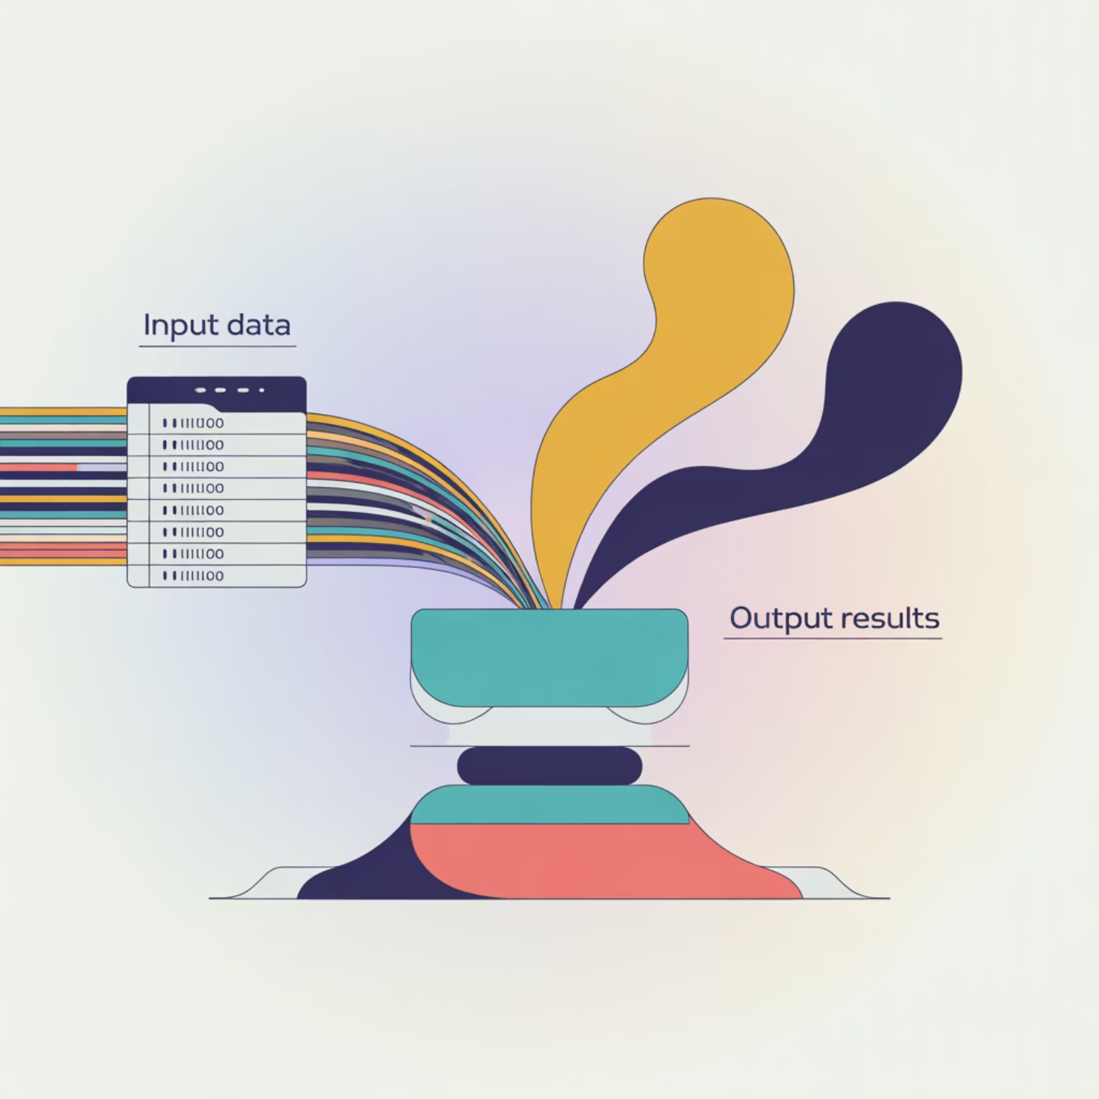
Aprendizado Supervisionado: Aprender com Exemplos
Conceito: O modelo aprende a mapear entradas para saídas, com base em um conjunto de dados onde as "respostas" (rótulos) já são conhecidas.
Objetivo: Prever o rótulo para novos dados não vistos.
Tipos de Problemas:
Regressão: Prever um valor contínuo (ex: preço de casas, temperatura).
Classificação: Prever uma categoria discreta (ex: spam/não-spam, doença/saudável).

Slide 10

Aprendizado Não Supervisionado: Descobrir Padrões
Conceito: O modelo trabalha com dados sem rótulos, buscando encontrar estruturas intrínsecas, similaridades ou padrões ocultos.
Objetivo: Agrupar dados semelhantes, reduzir complexidade ou encontrar associações.
Aplicações:
Agrupamento (Clustering): Segmentação de clientes.
Redução de Dimensionalidade: Simplificar dados complexos para visualização.

Slide 11
Aprendizado por Reforço: Aprender por Interação
Conceito: Um "agente" aprende a tomar as melhores "ações" em um "ambiente" para maximizar "recompensas" cumulativas ao longo do tempo.
Processo
Componentes-chave
Aplicações
Tenta e erra, recebendo feedback (recompensa/punição) para ajustar sua estratégia.
Agente, Ambiente, Estado, Ação, Recompensa.
Robótica, jogos (AlphaGo), sistemas de recomendação.

Slide 12
Os Dados: Combustível e Desafios
Componentes Essenciais:
Desafios Comuns:
Features (Características/Atributos): As variáveis de entrada que descrevem cada amostra (ex: idade, renda, tamanho da casa).
Qualidade dos dados
Quantidade insuficiente
Ausência de valores
Ruído nos dados
Labels (Rótulos/Alvos): A "resposta" ou o valor que o modelo deve aprender a prever no Aprendizado Supervisionado.
Formato inadequado
Falta de representatividade
Amostras (Observações): Cada linha completa do seu dataset, contendo todas as features e, se aplicável, o label.

Slide 13




Divisão dos Dados: Treino, Validação e Teste
Dados de Treino (70-80%)
Usados para o modelo "aprender" os padrões nos dados.
Dados de Validação (10-15%)
Usados para ajustar hiperparâmetros do modelo e evitar overfitting durante o desenvolvimento.
Dados de Teste (10-15%)
Usados para avaliar o desempenho final do modelo em dados completamente novos e não vistos.
Objetivo: Garantir que o modelo generalize bem e não apenas memorize os dados de treino.

Slide 14


Modelo e Algoritmo: Qual a Diferença?
Algoritmo de ML
Modelo de ML
É a "receita" ou o conjunto de instruções passo a passo que o computador segue para aprender o modelo a partir dos dados.
É o resultado do aprendizado do algoritmo. É a representação matemática ou computacional dos padrões encontrados nos dados
Ex: Regressão Linear, K-Means, Árvore de Decisão
É a "caixa preta" ou "função" que mapeia as entradas
para as saídas desejadas após o treinamento.

Slide 15
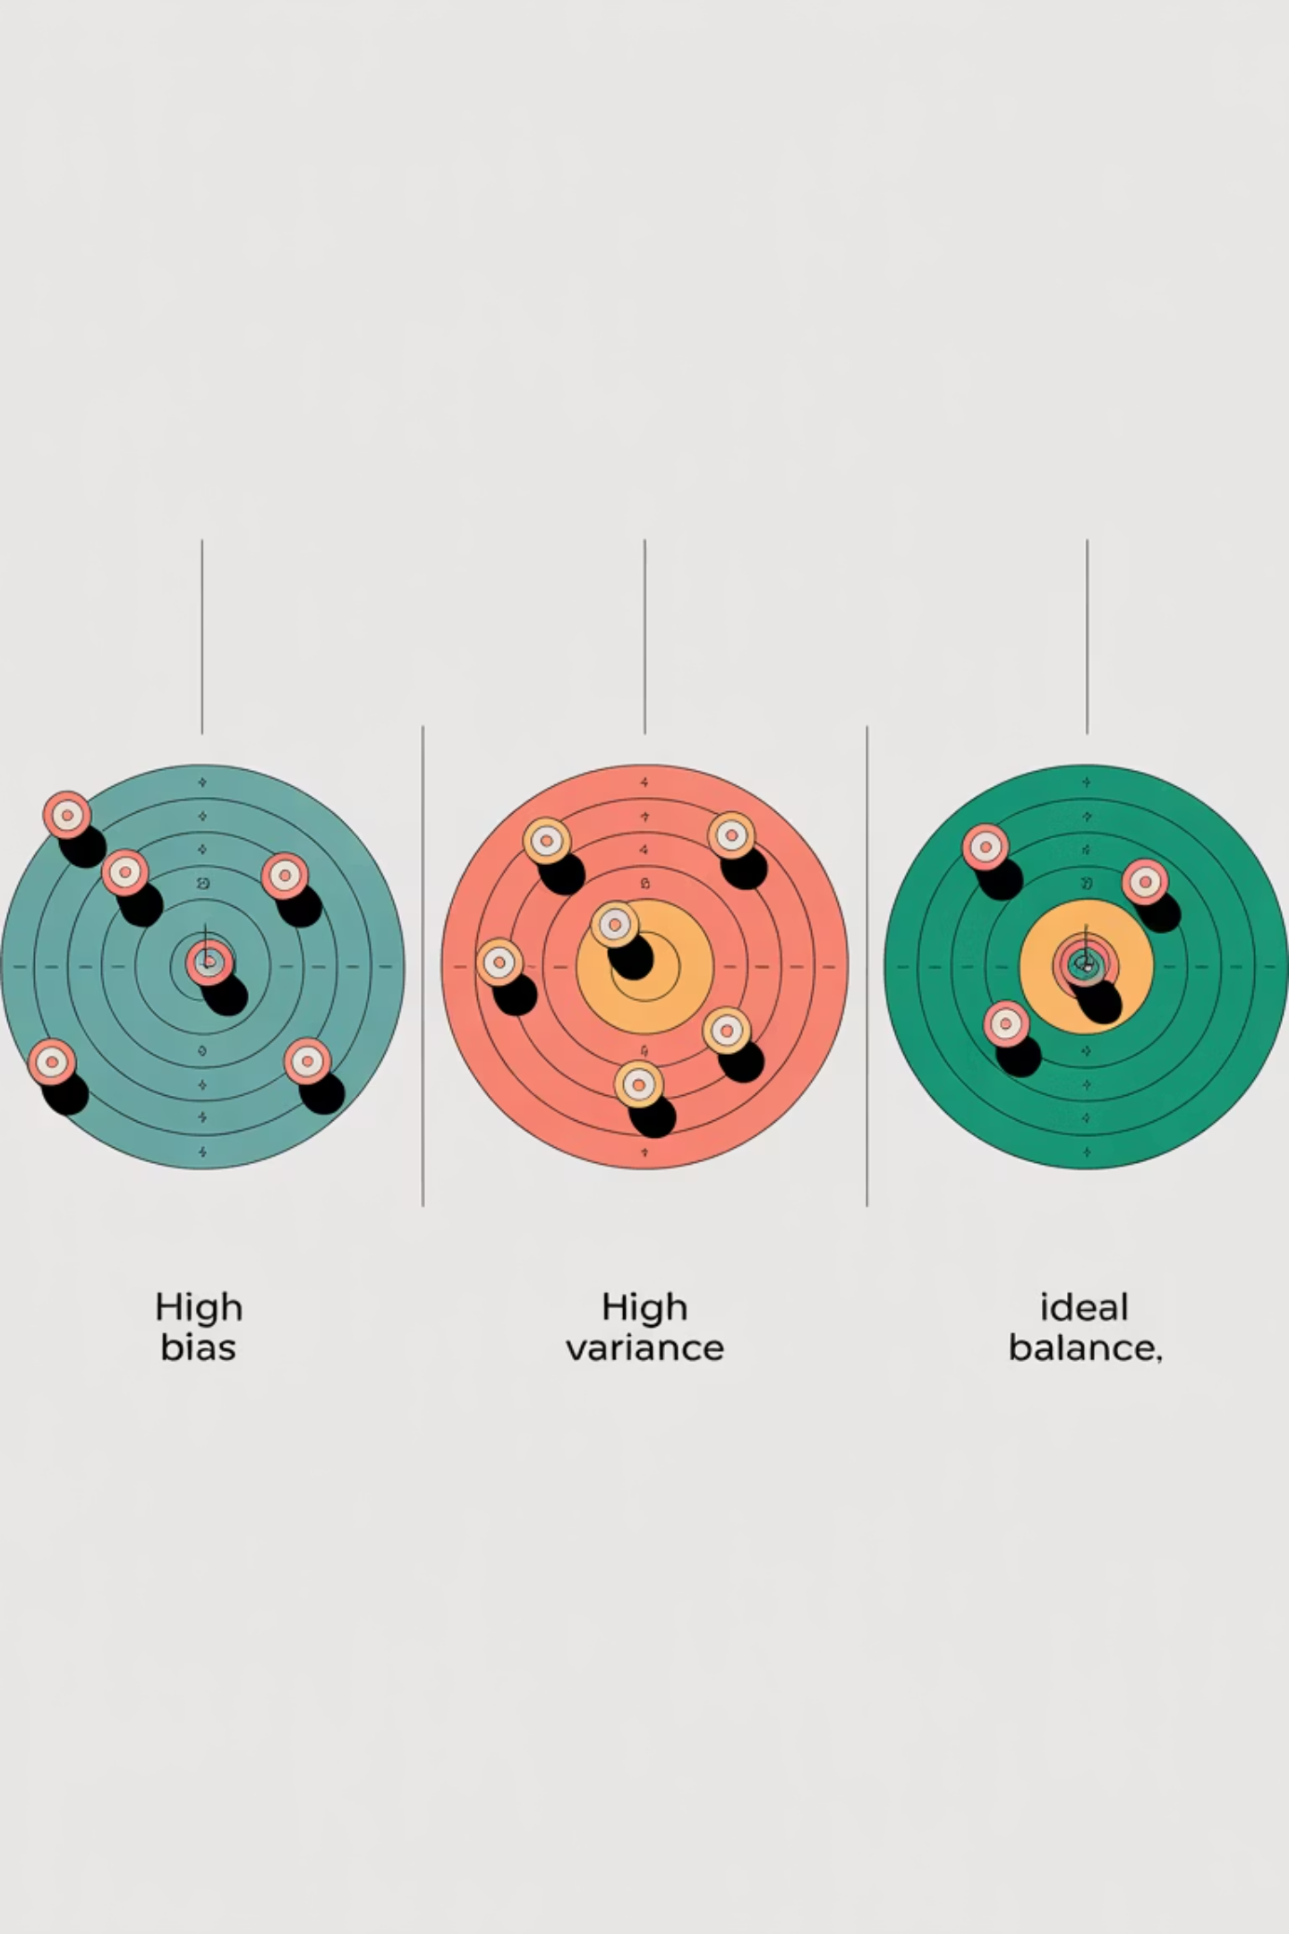
Desafios Fundamentais: Viés vs. Variância
Viés (Bias)
Variância (Variance)
Erro causado por suposições simplificadoras do modelo. Leva a subajuste (underfitting) – o modelo é muito simples e não captura os padrões.
Erro causado pela sensibilidade do modelo a pequenas flutuações nos dados de treino. Leva a sobreajuste (overfitting) – o modelo memoriza o ruído e não generaliza bem.
O objetivo é encontrar um equilíbrio para obter o melhor desempenho em dados novos.

Slide 16
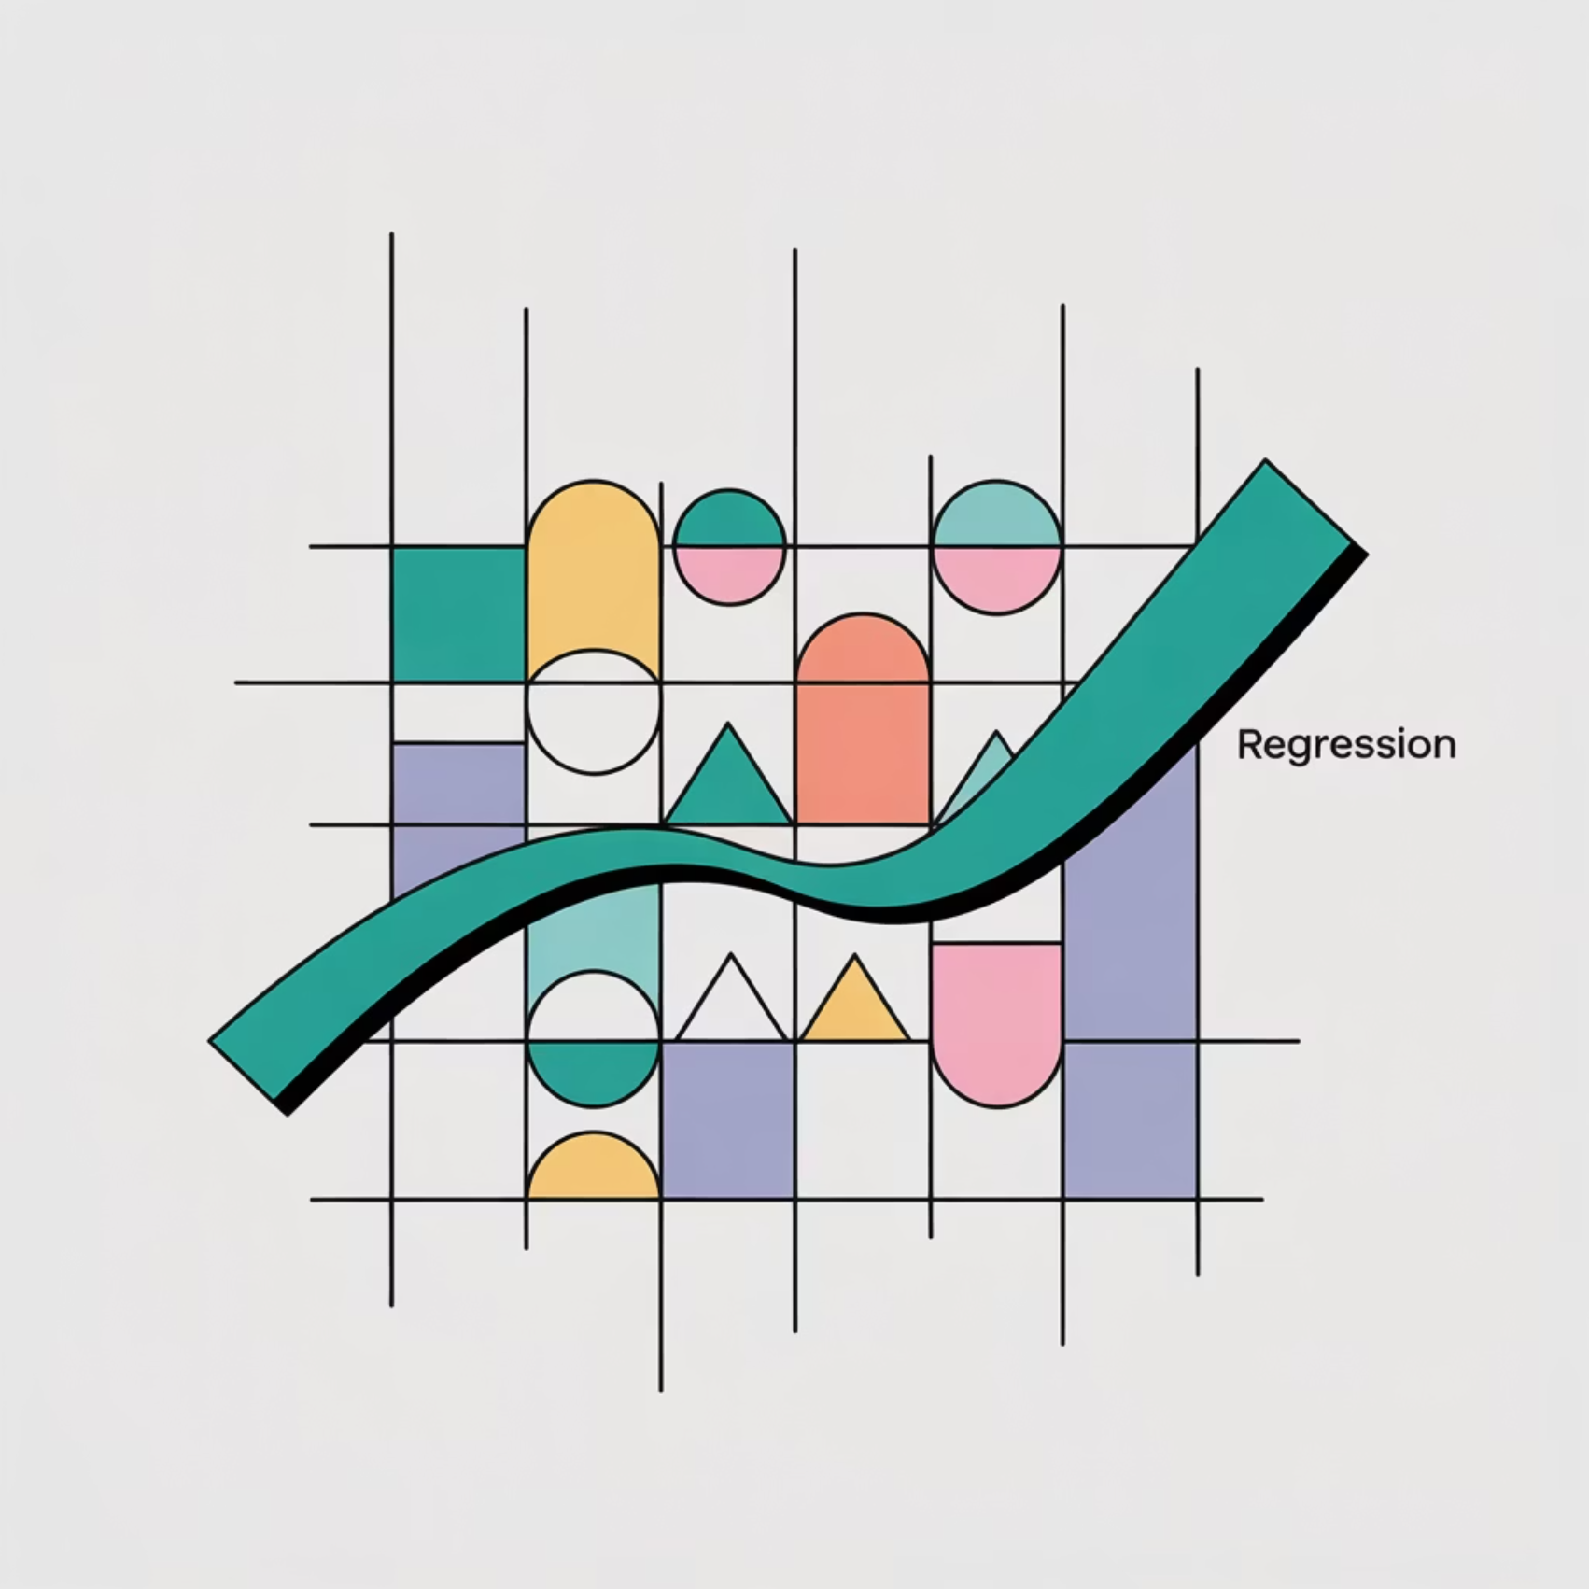
Regressão: Previsão de Valores
Exemplo: Regressão Linear
Objetivo: Prever um valor numérico contínuo (ex: preço, temperatura, idade).
Um dos algoritmos mais simples.
Ideia: Encontrar a "melhor linha reta" que descreve a relação entre as features e o valor alvo.
Fórmula: y = ax + b (onde y é a previsão, x a feature, a a inclinação, b o intercepto). O algoritmo aprende a e b.
Aplicações: Previsão de demanda, análise de tendência.

Slide 17
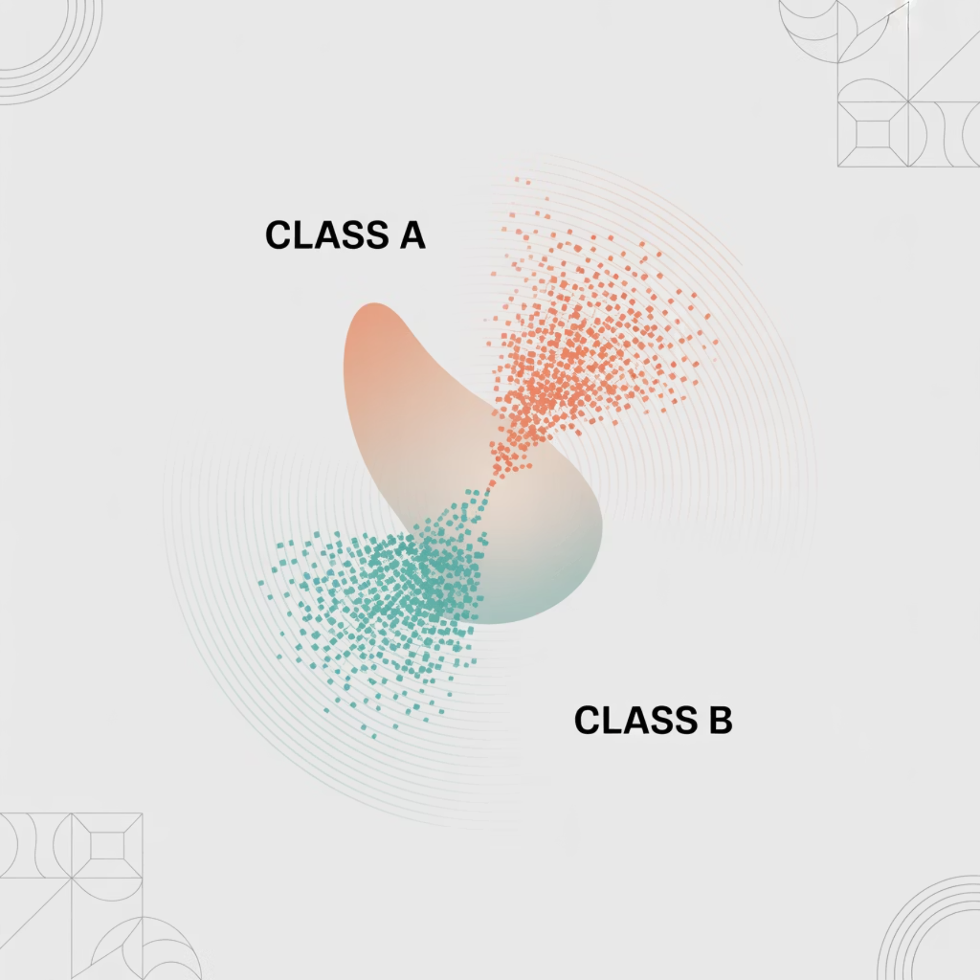

Classificação: Previsão de Categorias
Regressão Logística
Árvores de Decisão
Apesar do nome, é para classificação. Calcula a probabilidade de uma amostra pertencer a uma classe. Usa uma função Sigmoide para mapear para 0-1.
Modelos intuitivos que tomam decisões sequenciais com base em features, formando uma estrutura de árvore.

Slide 18
Como o Modelo "Aprende": Função de Custo e Otimização
Função de Custo (ou Função de Perda)
Otimização
Mede o "erro" do modelo. Quanto maior o erro, maior o custo.
O processo de ajustar iterativamente os parâmetros do modelo para reduzir a função de custo.
Objetivo do ML: Minimizar essa função de custo.
Gradiente Descendente
Um algoritmo comum de otimização que ajusta os parâmetros "passo a passo" na direção da maior inclinação negativa da função de custo (ladeira abaixo).

Slide 19
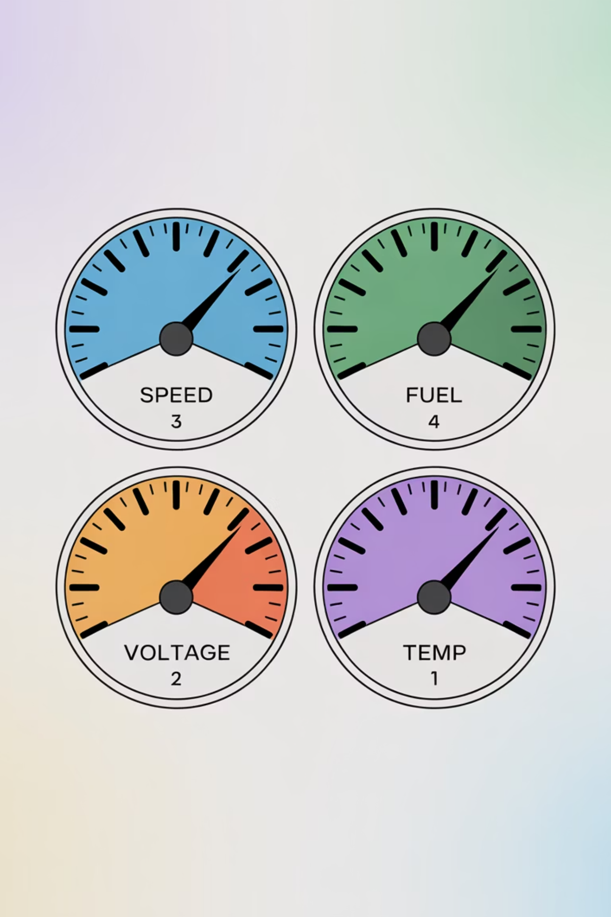
Avaliando Modelos de Classificação: Métricas Essenciais
%
%
Acurácia
Precisão
Proporção de previsões corretas (pode ser enganosa em dados desbalanceados).
Dos positivos que o modelo previu, quantos são realmente positivos. (Minimiza Falsos Positivos).
%
%
Recall
Dos positivos reais, quantos o modelo identificou corretamente. (Minimiza Falsos Negativos).
F1-Score
Média harmônica entre Precisão e Recall, útil para dados desbalanceados.

Slide 20
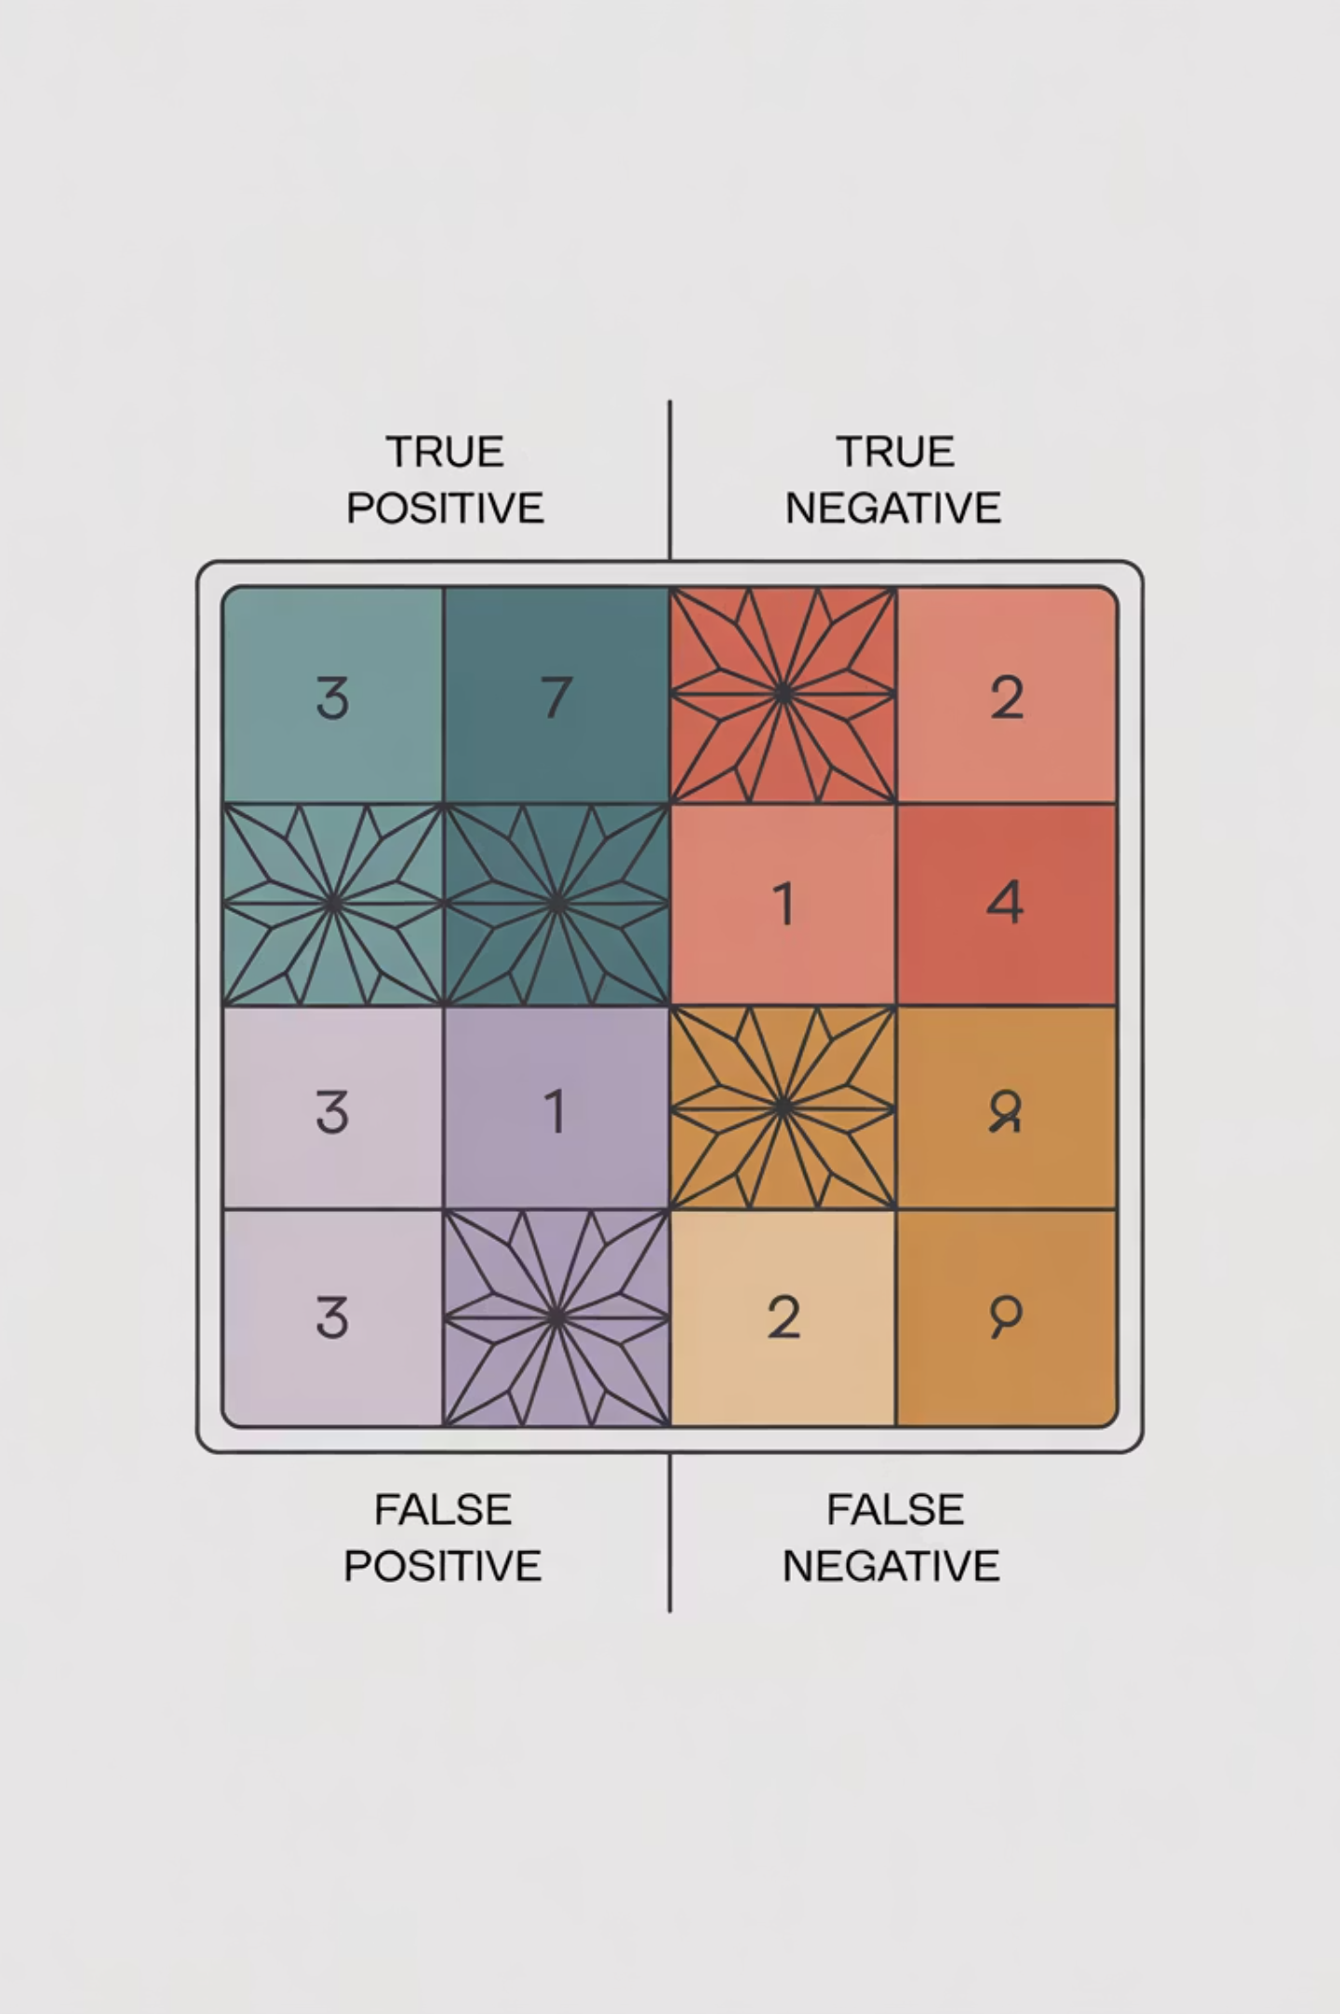
Matriz de Confusão: Detalhando a Performance
Uma tabela que resume o desempenho de um algoritmo de classificação, mostrando as contagens de previsões corretas e incorretas.
Verdadeiro Positivo (VP)
Previu Positivo, era Positivo.
Verdadeiro Negativo (VN)
Previu Negativo, era Negativo.
Falso Positivo (FP)
Previu Positivo, era Negativo (Erro Tipo I).
Falso Negativo (FN)
Previu Negativo, era Positivo (Erro Tipo II).
A base para o cálculo de Precision, Recall, etc.

Slide 21
Avaliando Modelos de Regressão: Métricas
Erro Absoluto Médio (MAE)
Erro Quadrático Médio (MSE)
Média dos valores absolutos dos erros (fácil de interpretar).
Média dos erros ao quadrado (penaliza erros maiores).
Raiz do Erro Quadrático Médio (RMSE)
R-quadrado (R²)
Raiz quadrada do MSE (na mesma unidade da variável alvo).
Mede a proporção da variância na variável dependente que é previsível a partir das variáveis independentes.

Slide 22
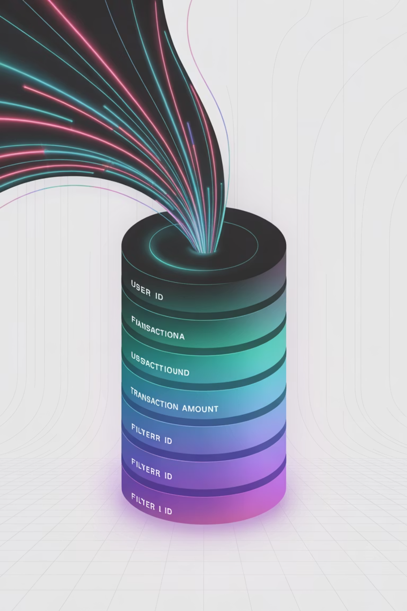
Pré-processamento e Engenharia de Features
Pré-processamento
Engenharia de Features
Limpeza e preparação dos dados brutos.
Criação de novas variáveis mais informativas a partir das existentes ou de dados brutos.
Tratamento de valores ausentes, outliers.
Normalização e Escalonamento de dados.
Crucial para melhorar o desempenho do modelo.
Ex: Combinar colunas, extrair dia da semana de uma data.

Slide 23
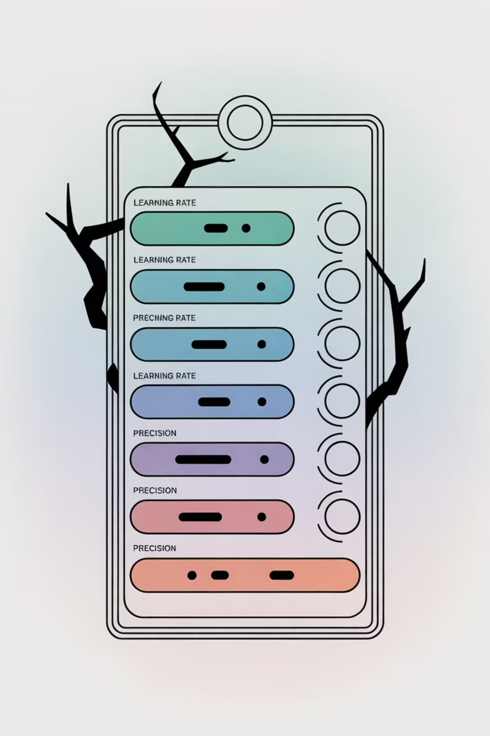
Seleção e Ajuste de Modelos (Hiperparâmetros)
Seleção de Modelo
Escolher o algoritmo de ML mais adequado para o problema e os dados.
Hiperparâmetros
Configurações do algoritmo que não são aprendidas a partir dos dados, mas são definidas antes do treinamento (ex: número de árvores numa Random Forest, 'k' no K-Means).
Ajuste de Hiperparâmetros (Tuning)
Processo de encontrar a melhor combinação de hiperparâmetros para otimizar o desempenho do modelo (usando dados de validação).

Slide 24
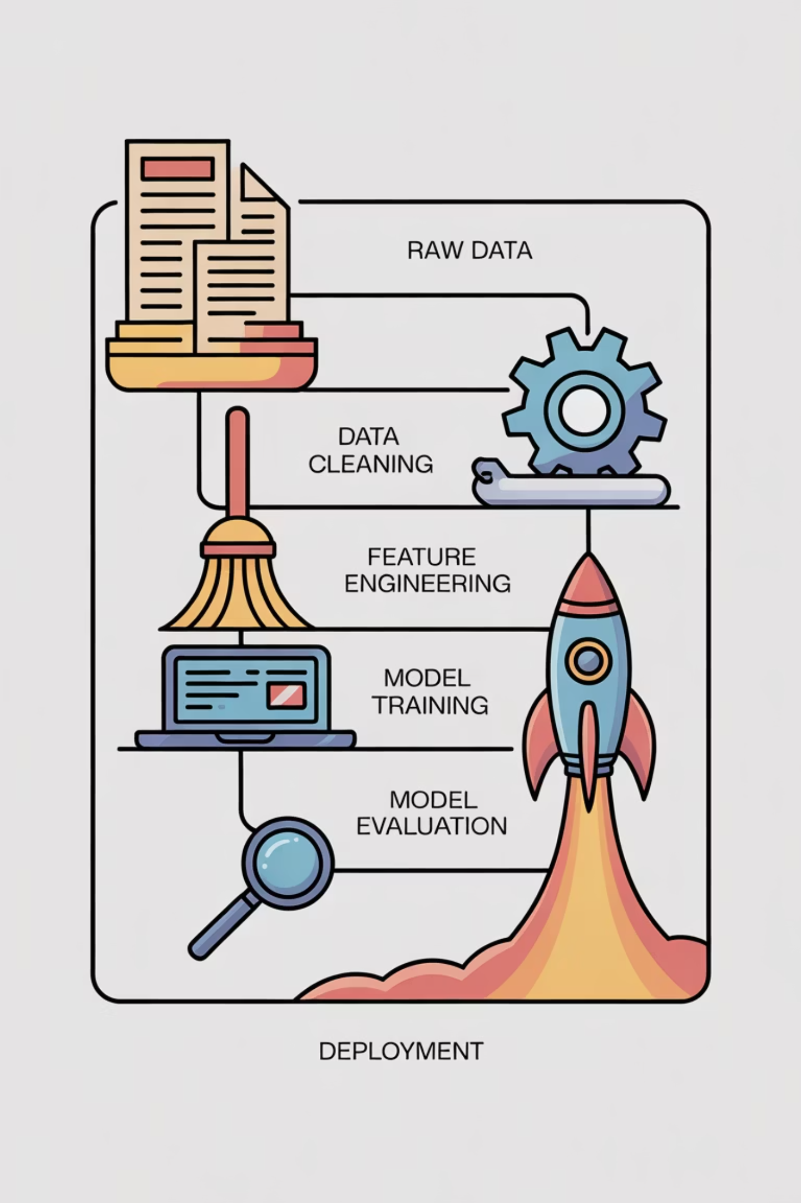
Pipelines de ML: Organizando o Fluxo de Trabalho
Conceito: Uma sequência de etapas encadeadas (ex: pré-processamento, engenharia de features, treinamento do modelo) que formam um fluxo de trabalho completo.
Benefícios:
Automatização
Automatiza o processo completo de ML.
Consistência
Garante que todas as etapas sejam aplicadas da mesma forma.
Prevenção
Evita vazamento de dados entre etapas.
Reprodutibilidade
Facilita a reprodução e implantação do modelo.

Slide 25
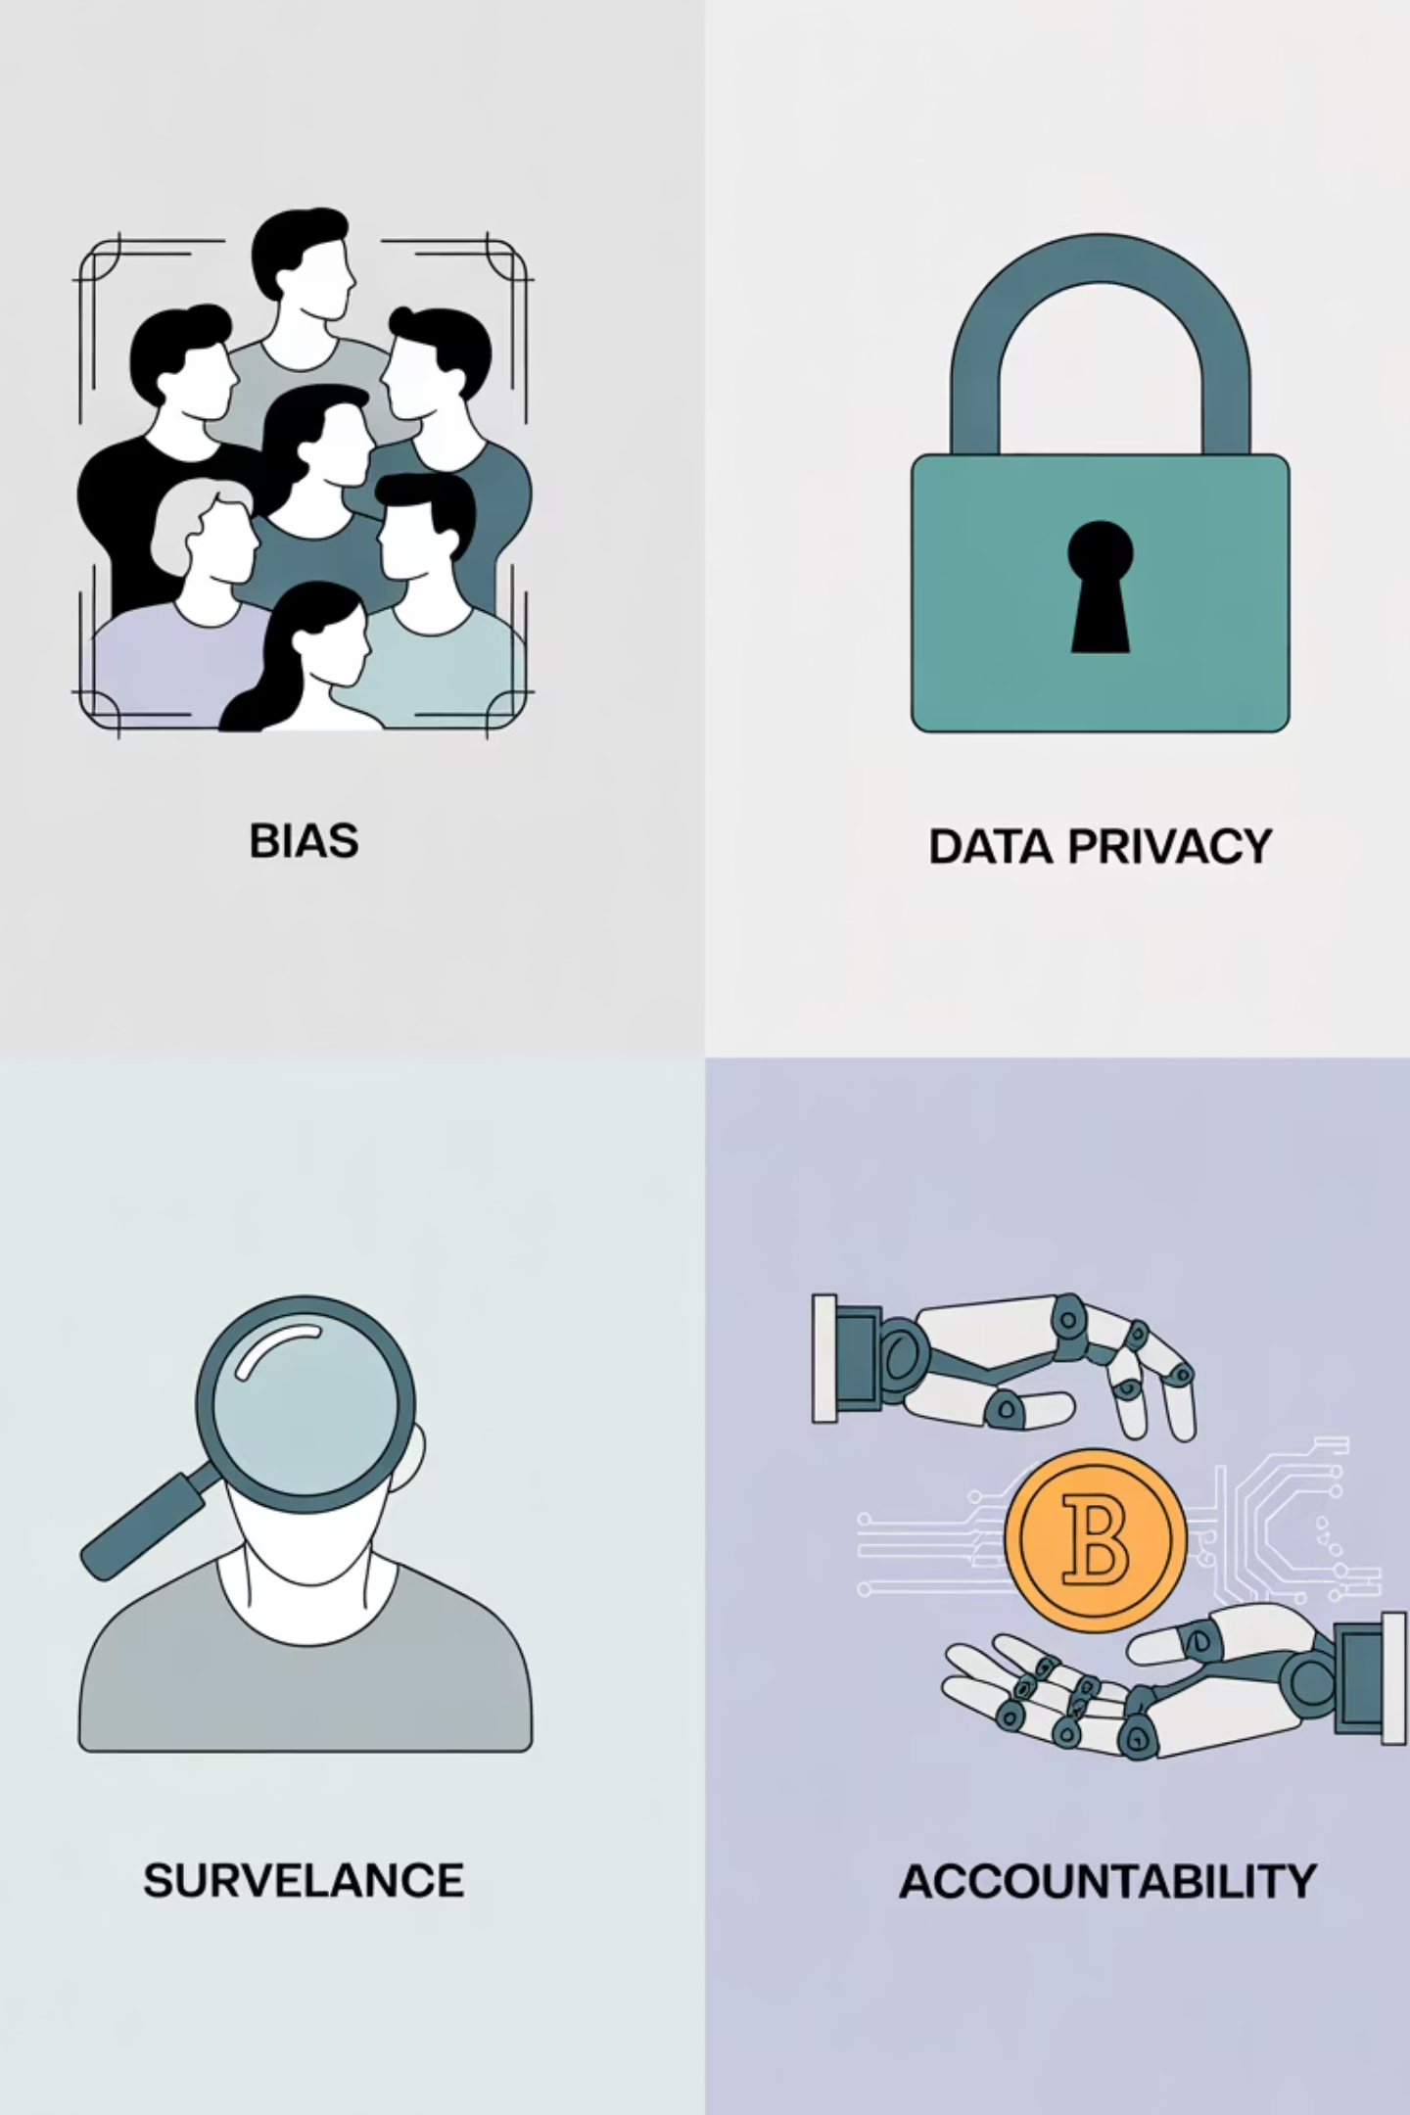




Desafios e Considerações Éticas em ML
Viés e Discriminação
Modelos podem perpetuar ou amplificar vieses presentes nos dados de treino
Privacidade e Segurança
Uso responsável de dados sensíveis e proteção contra ataques
Explicabilidade (XAI)
dificuldade de entender as decisões de modelos complexos ("caixa preta").
Impacto Social
Automação e seus efeitos no emprego, responsabilidade de erros do ML.

